Slide 1
ВОЛШЕБНЫЕ ШАРИКИ использование Су-Джок терапии в речевом развитии детей дошкольного возраста
Подготовила
учитель-логопед
Корнева О.В.

Slide 2
Актуальность
Использования массажера Су-Джок в логопедической коррекции у старших дошкольников с речевыми нарушениями позволяет не только повысить интерес к занятию, но и оказывает благотворное влияние на мелкую моторику пальцев рук, тем самым способствуя развитию речи.

Slide 3
Цель
Развитие мелкой моторики у детей с нарушением речи с помощью массажера Су-Джок

Slide 4
Задачи:
Воздествовать на биологически активные точки по системе Су-Джок
Стимулировать речевые зоны коры головного мозга;
Содействовать снижению двигательной и эмоциональной расторможенности;
Использовать элементы Су-Джок терапии на различных видах деятельности и на различных этапах коррекционной работы

Slide 5
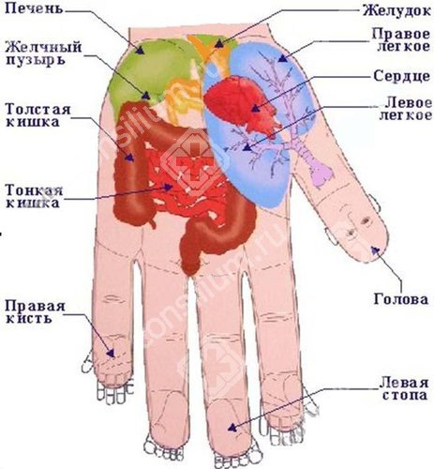
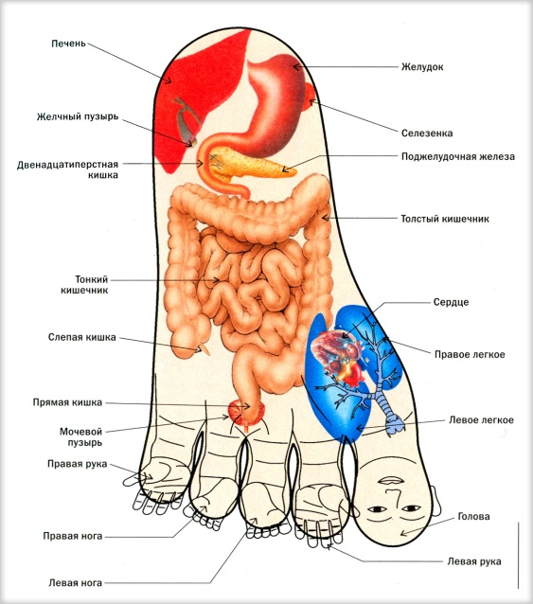
Су – Джок в переводе с корейского:
«Су» - кисть «Джок» - стопа

Slide 7
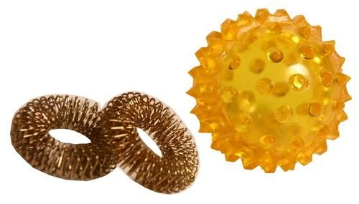
Лечебный комплект «Ёжик + 2 Кольца»
«Ежик» - симпатичный пластмассовый шарик с острыми шипами. В каждом шарике есть два «волшебных» эластичных кольца.

Slide 8
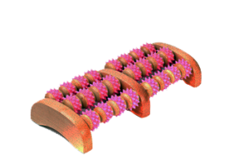
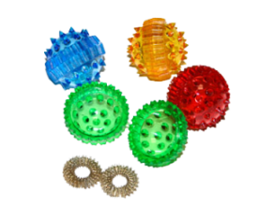
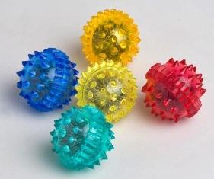
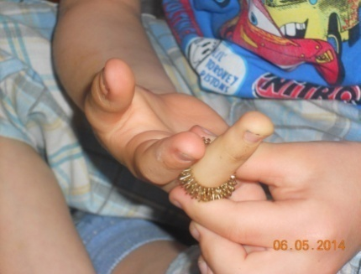
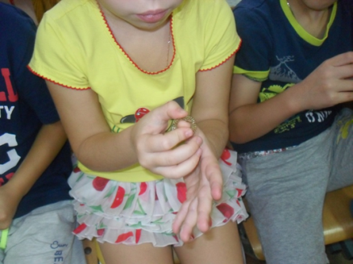
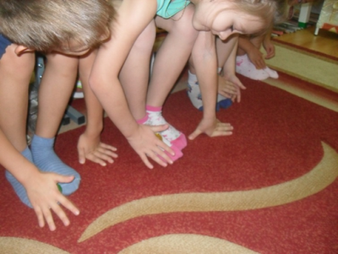
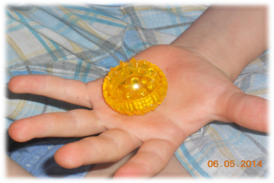
Приемы Су – Джок терапии
Массаж шариком - «ежиком»
Массаж кольцом
Ручной массаж кистей и пальцев рук
Массаж стоп

Slide 9
Достоинства Су-Джок терапии
Высокая эффективность (при правильном применении наступает выраженный эффект)
Абсолютная безопасность (неправильное применение никогда не наносит вред – оно просто неэффективно)
Универсальность (Су-Джок терапию могут использовать и педагоги в своей работе и родители в домашних условиях)
Простота применения (для получения результата проводить стимуляцию биологически активных точек с помощью Су-Джок шариков. Они свободно продаются в аптеках и не требуют больших затрат)

Slide 10
Пути реализации су-джок терапии в ДОУ.
Су-Джок терапия
Работа с педагогами (знакомство с приемами работы с массажером)
Создание развивающей среды(приобретение массажных шариков, составление картотек игр и упражнений)
Работа с родителями (мастер-класс по использованию Су-Джок терапии)
Работа с детьми (организация деятельности на занятиях, в индивидуальной деятельности)

Slide 12
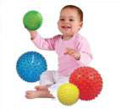
Игры и упражнения по развитию мелкой моторики
Массаж пальцев эластичным
кольцом.
«Мячик»
Я мячом круги катаю,
Взад-вперед его гоняю.
Им поглажу я ладошки,
Будто я сметаю крошки,
А потом сожму немножко,
Как сжимает лапы кошка.
Каждым пальцем мяч прижму,
И другой рукой начну.
А теперь последний трюк!
Мяч летает между рук!
Дети поочередно надевают массажные
кольца на каждый палец, проговаривая
стихотворение пальчиковой
гимнастики/
Раз – два – три – четыре –
пять, /разгибать пальцы по одному/
Вышли пальцы погулять,
Этот пальчик самый сильный,
самый толстый и большой.
Этот пальчик для того, чтоб
показывать его.
Этот пальчик самый длинный и стоит
он в середине.
Этот пальчик безымянный, он
избалованный самый.
А мизинчик, хоть и мал, очень ловок и
удал.

Slide 13
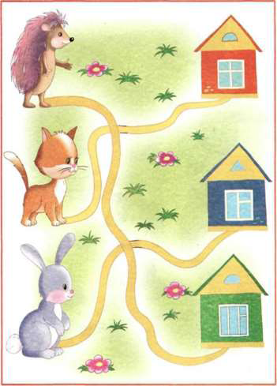
Проведение шарика по дорожкам различной конфигурации

Slide 14
Игры, направленные на обобщение и расширение словаря, развитие грамматического строя речи
«По ладошке мяч
катаю и животных
называю»
«Я знаю 5 названий…»
«Едет, плывет, летит»
«Скажи ласково»
«Один – много»
«Что из чего сделано»

Slide 15
Использование Су – Джок шаров при автоматизации звуков.
Автоматизация
звука ш
Автоматизация
звука ж
Этот малыш-Илюша,
(на большой палец)
Этот малыш-Ванюша,
(указательный)
Этот малыш-Алеша,
(средний)
Этот малыш-Антоша,
(безымянный)
А меньшего малыша
зовут Мишуткою
друзья. (мизинец)
Ходит ежик без
дорожек,
Не бежит ни от кого.
С головы до ножек
Весь в иголках ежик.
Как же взять его?

Slide 16
Игры, направленные на развитие ориентировки в пространстве и времени
«Влево, вправо прокати,
только мяч не упусти»
«Мячик прыгает по мне –
по груди и по спине»
«Речное путешествие»
«Мячик ты скорей катай,
дни недели называй»
«Утро, день, вечер, ночь»
«Времена года»

Slide 17
Использование Су – Джок шаров для развития памяти и внимания
Дети выполняют инструкцию: надень колечко на
мизинец правой руки, возьми шарик в правую
руку и спрячь за спину и т.д.; ребенок закрывает
глаза, взрослый надевает колечко на любой его
палец, а тот должен назвать, на какой палец
какой руки надето кольцо.

Slide 20
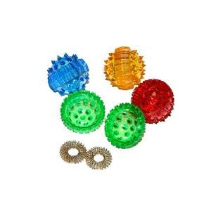
Спасибо за внимание!

